Slide 1


к
КЛУБ СТРАТЕГИЧЕСКИХ ИНИЦИАТИВ
ЕКАТЕРИНБУРГ

Slide 2
Итоги предыдущих Форумов
2020 ноябрь 317 идей от Свердловской области 11 идей ЛА
2022 июль 319 идей от Свердловской области 6 идей ЛА 2 ТОП-1000
300 000+ человек на платформе
35 000+ идей
ТОП-1000, ТОП-100, ТОП-10 (2 + 1 от Свердловской области)
2023 26 апреля срок подачи заявок

Slide 3
















Slide 4






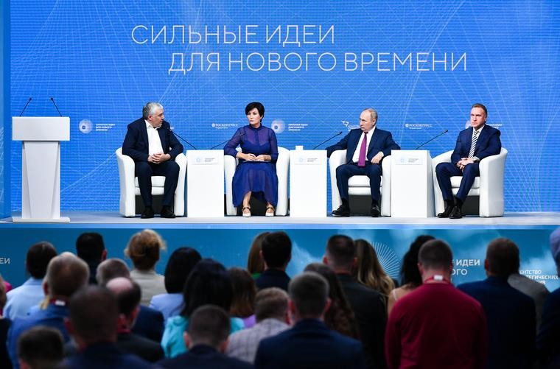



























•
•
•

Slide 5











































































✓
✓
✓
✓
✓
✓
Экосистема поддержки семей с детьми через создание сети Семейных МФЦ. ✓ ✓ ✓ ✓ ✓ | Создание в г. Байкальск Всероссийского молодежного экологического кампуса «ЭКО.ЦЕХ» ✓ ✓ ✓ ✓
РОББО - платформа, включающая все необходимые направления и элементы для создания в России и СНГ суверенной экосистемы по обучению детей с 5 лет и подростков современной робототехнике. ✓ ✓ ✓ ✓ | «Атлас удаленных профессий» – альманах для бизнеса, граждан, образовательных организаций, агентов занятости по компетенциям, проектам и практикам, которые могут быть применены для организации удаленной работы. ✓ ✓
Постановка предварительного диагноза путем телемедицинской консультации, назначение лабораторных исследований и функциональной диагностики, корректировка ранее назначенного лечения. ✓ ✓ ✓ | Образовательный проект для развития детского и молодежного предпринимательства и профнавигации, включает в себя обучающие приложения, интерактивную онлайн платформу, набор оффлайн курсов. ✓ ✓ ✓

Slide 6























✓
✓
✓
✓
✓
✓
✓
✓
✓
✓
✓
✓
✓

Slide 7

























































•
•
•
•
•
•
•

Slide 8







































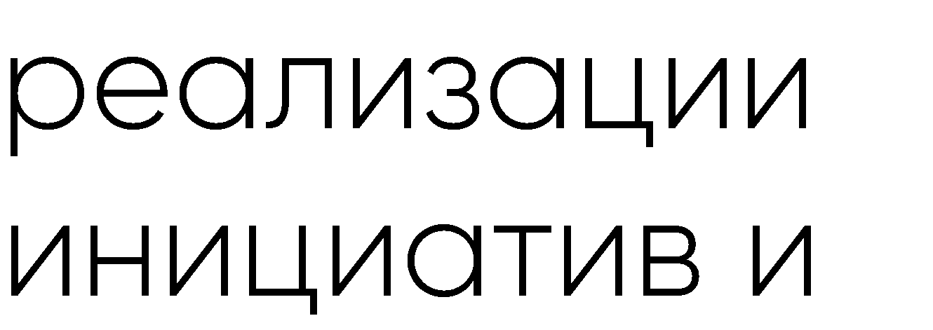























































Slide 9
























✓
✓
✓
✓
✓
✓
✓
✓
✓
✓
✓
✓
✓
✓

Slide 10











С т р у к т у р а
к о м п л е к с н о г о
м е х а н и з м а
➢
➢
➢
➢

Slide 11











Slide 12





























Slide 13




ГЕНЕРАЦИЯ ИДЕЙ

Slide 14
Участники Генератора идей
Представители органов власти: верификация проблем регионального уровня
Лидеры сообществ: генерация идей от участников сообщества
Предприниматели: тестирование идей
Участники Деловых клубов: обсуждение проблем, поиск решений
Общественные представители АСИ: обсуждение проблем, поиск решений
РИСКИ
Отсутствие одного автора
Наличие нескольких авторов

Slide 15
Сценарий
Презентация Форума сильных идей. Ретроспектива. Итоги. Планы 2023
Генерация идей
Поиск проблем
Карта проблемного поля
Карта целей
Карта решений (идей)
Питчи
Правила оформления идеи

Slide 16
Технологии и форматы
Целевая аудитория | Тип идей | Формат
Клуб предпринимателей | Индивидуальные | Питчи Тест-драйв
Участники Президентской программы | Индивидуальные проекты | Презентация Форума Инструкция по размещению на Форуме
Молодежное Правительство | Групповые | Проблемная сессия
Клуб мышления | Групповые | Проблемная сессия
Проектный офис Бизнес-школы УрФУ | Индивидуальные проекты | Форсайт-сессия #НавигаторНацпроектов Проектная сессия

Slide 17
Карта проблемного поля
Высокая доля уезжающих школьников
Непривлека-тельные предложения для проживания
Невысокая привлекательность региональных вузов
Активная компания столичных вузов
Слабая социализа-ция
Слабое информирование в вузах
Слабая профориен-тация в школах
Высокий спрос на олимпиадников
Низкий уровень комфортной городской среды

Slide 18
Принципы построения Карты проблемного поля
Необходимо выделить субъект/объект в качестве носителя проблемы
Сформулировать от его имени ключевую проблему
Изобразить ее в овале, разместить вверху схемы в качестве следствия
Задать вопросы «почему?», которые помогут определить причины возникновения проблемы
Написать причины в овалах, проследить за тем, чтобы формулировки также представляли собой проблемы

Slide 19
Карта целей / идей / решений
Снизить долю уезжающих школьников
Сделать ремонт общежитий
Провести конкурс вузов
Повысить привлекательность предложений для проживания
Повысить привлекательность региональных вузов
Провести День карьеры
Активная компания столичных вузов
Повысить социализа-цию
Повысить информирование в вузах
Повысить профориен-тацию в школах
Высокий спрос на олимпиадников
Улучшить уровень комфортной городской среды
Провести рекламную компанию
Запустить проект «Промышленная карта»
Внешняя среда
Провести конкурс Стенограффия

Slide 20
Тестирование идеи
В ЧЕМ МОЯ ИДЕЯ?
Какую проблему решает?
Чья это проблема?
В чем проявляется?
Насколько актуальна для владельца проблемы?
Насколько масштабна проблема?
Кто я в этой идее?
Насколько я влияю на идею?
Есть ли ресурсы для решения?
ПРИМЕР: Региональный кадровый штаб
Низкая осведомленность работодателей о возможностях региона по кадрам
МИР, Минобр, Минпром, Минэк
Низкий Инвестрейтинг
Да
Масштабна
Инициатор
Слабо
Мало

Slide 21
Алгоритм работы с идеями
Регистрация и размещение идеи на платформе
Изучение идей, формирование своей
Комментарии и доработки, ответы на рекомендации
Поиск ресурсов в Точке кипения
Презентации в Клубе стратегических инициатив
Рейтингование, попадание в ТОП
Менторинг, доработка, Форум
Распространение информации через общественных представителей
Генерация идей через Клуб стратегических инициатив
Мониторинг на платформе, экспертиза
Консультирование в Точках кипения
Презентации в Клубе стратегических инициатив
Рекомендации от региона, куратор
Мониторинг

Slide 22
РАЗМЕЩЕНИЕ ИДЕЙ

Slide 23
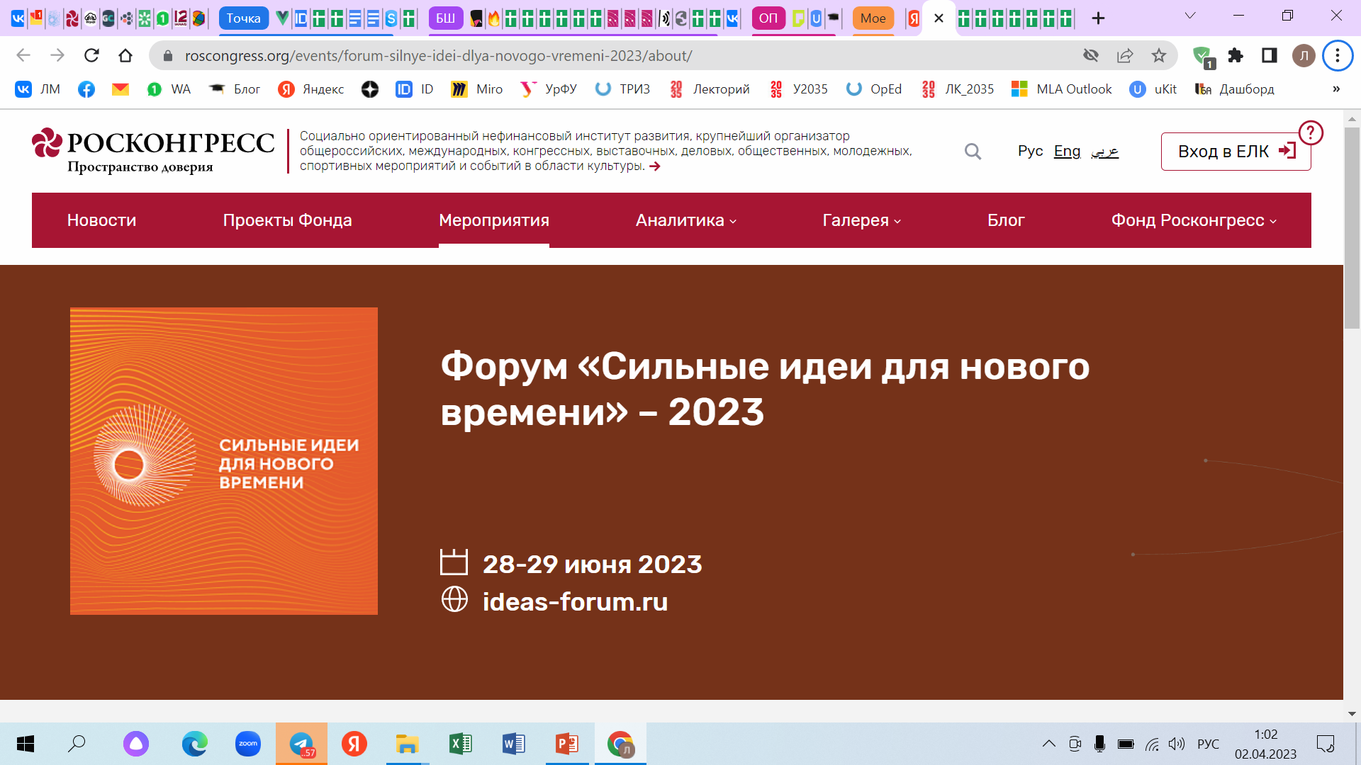
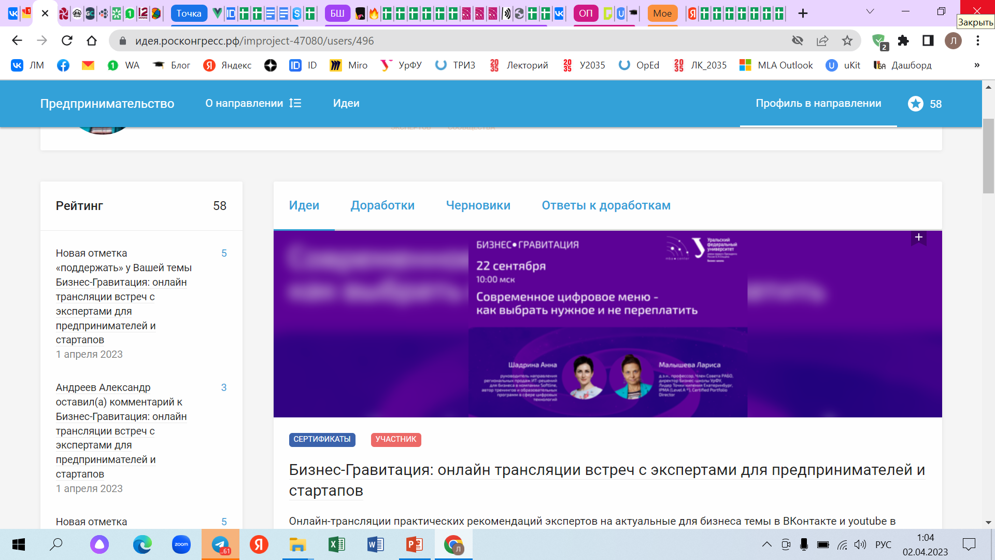
Ссылки на Форум
https://roscongress.org/events/forum-silnye-idei-dlya-novogo-vremeni-2023/about/
https://ideas.roscongress.org https://идея.росконгресс.рф

Slide 24
Структура заявки
Тема идеи
Зрелость идеи
Описание проблемной ситуации (не более 1500 символов)
Затраты и ресурсы (не более 1500 символов)
Прогнозируемые эффекты, видение результата реализации идеи (не более 1500 символов)
Информация о лидере / команде (не более 1500 символов)
Целевая аудитория (не более 1500 символов)
Готовы ли вы лично презентовать идею на очном Форуме 2023?
Есть ли опыт в реализации идеи (прототип решения)?
Выберите сферу, к которой вы бы отнесли вашу идею
Теги
Заинтересованы ли вы в акселерации с целью доработки идеи/проекта?
Актуальность карточки идеи

Slide 25
Рекомендации
Наличие проблемы: масштаб, актуальность
Приоритеты АСИ
Уровень зрелости идеи
Опыт в реализации, команда
Активность в доработке
Ссылки, файлы, видео

